Slide 1


Slide 2

NGHE BÀI HÁT

Slide 3
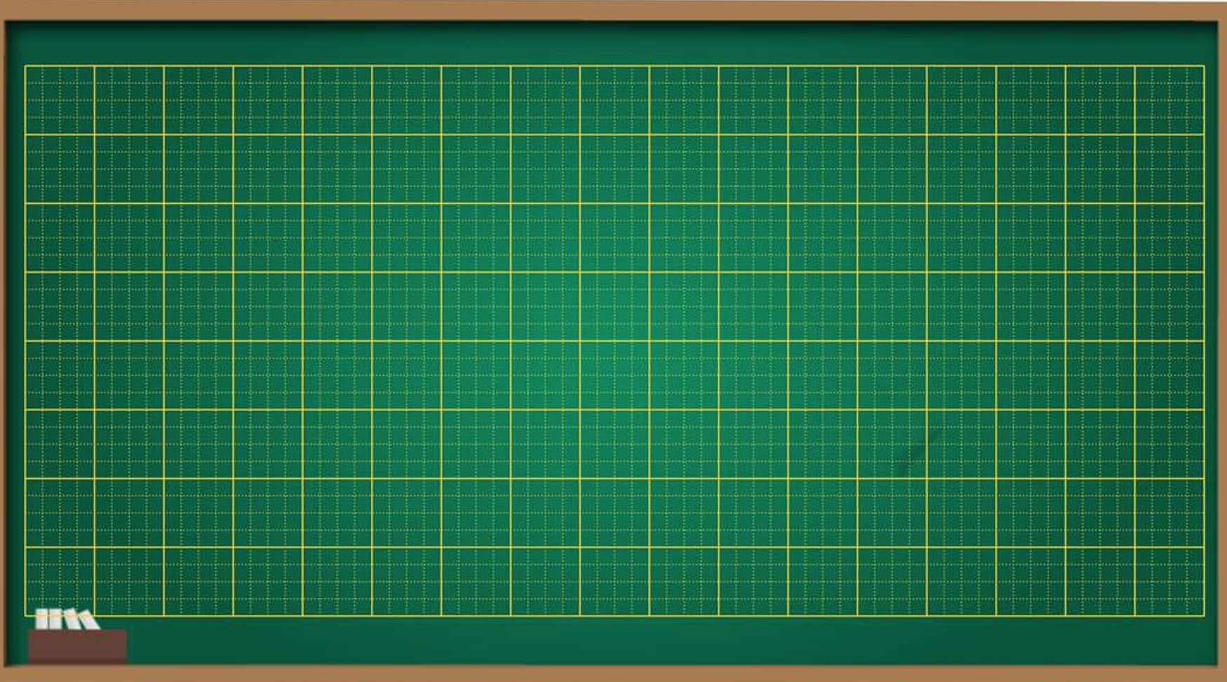
5 ô
Luyện tập
2 ô
Từ ngữ chỉ sự vật, đặc điểm
2 ô
Câu nêu đặc điểm

Slide 4
Bài 1 (tr 53): Giải câu đó để tìm từ ngữ chỉ sự vật:
Cái gì tích tắc ngày đêm,
Nhắc em đi ngủ, nhắc em học bài
Một anh chậm bước khoan thai,
Một anh chạy những bước dài thật nhanh.
(Là cái gì?)

Slide 5
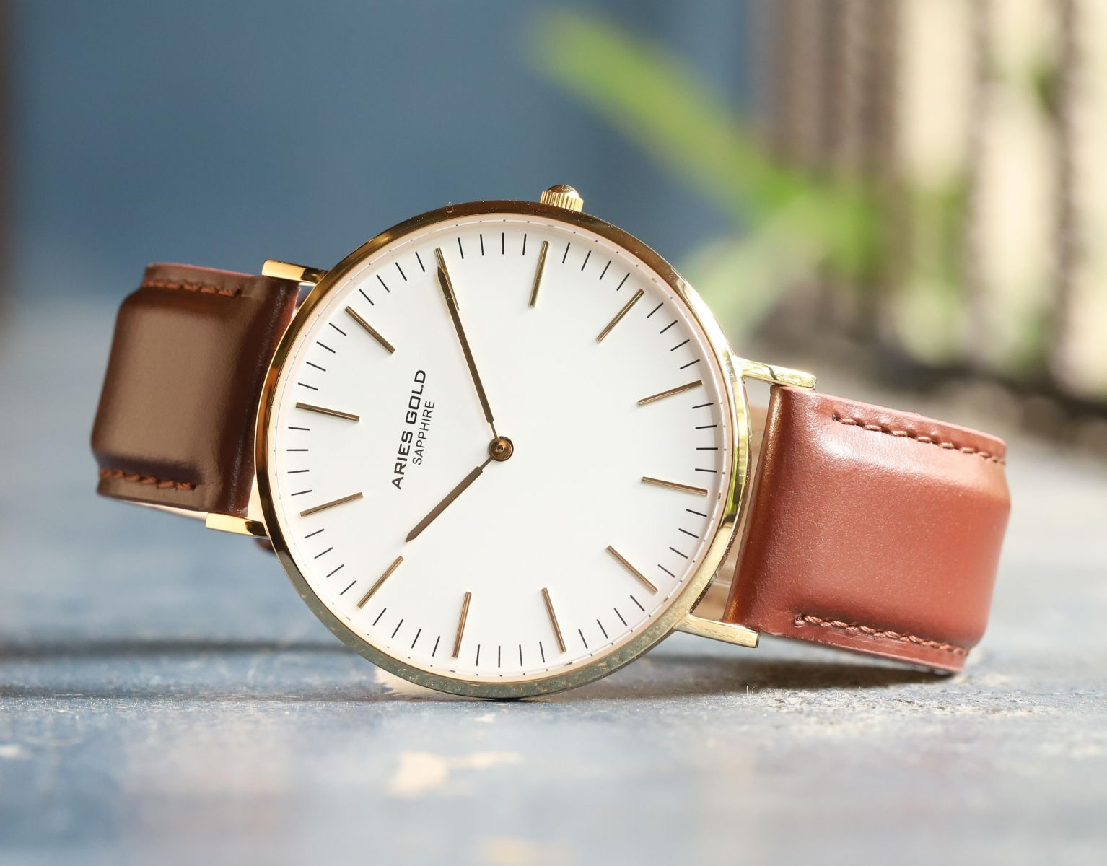
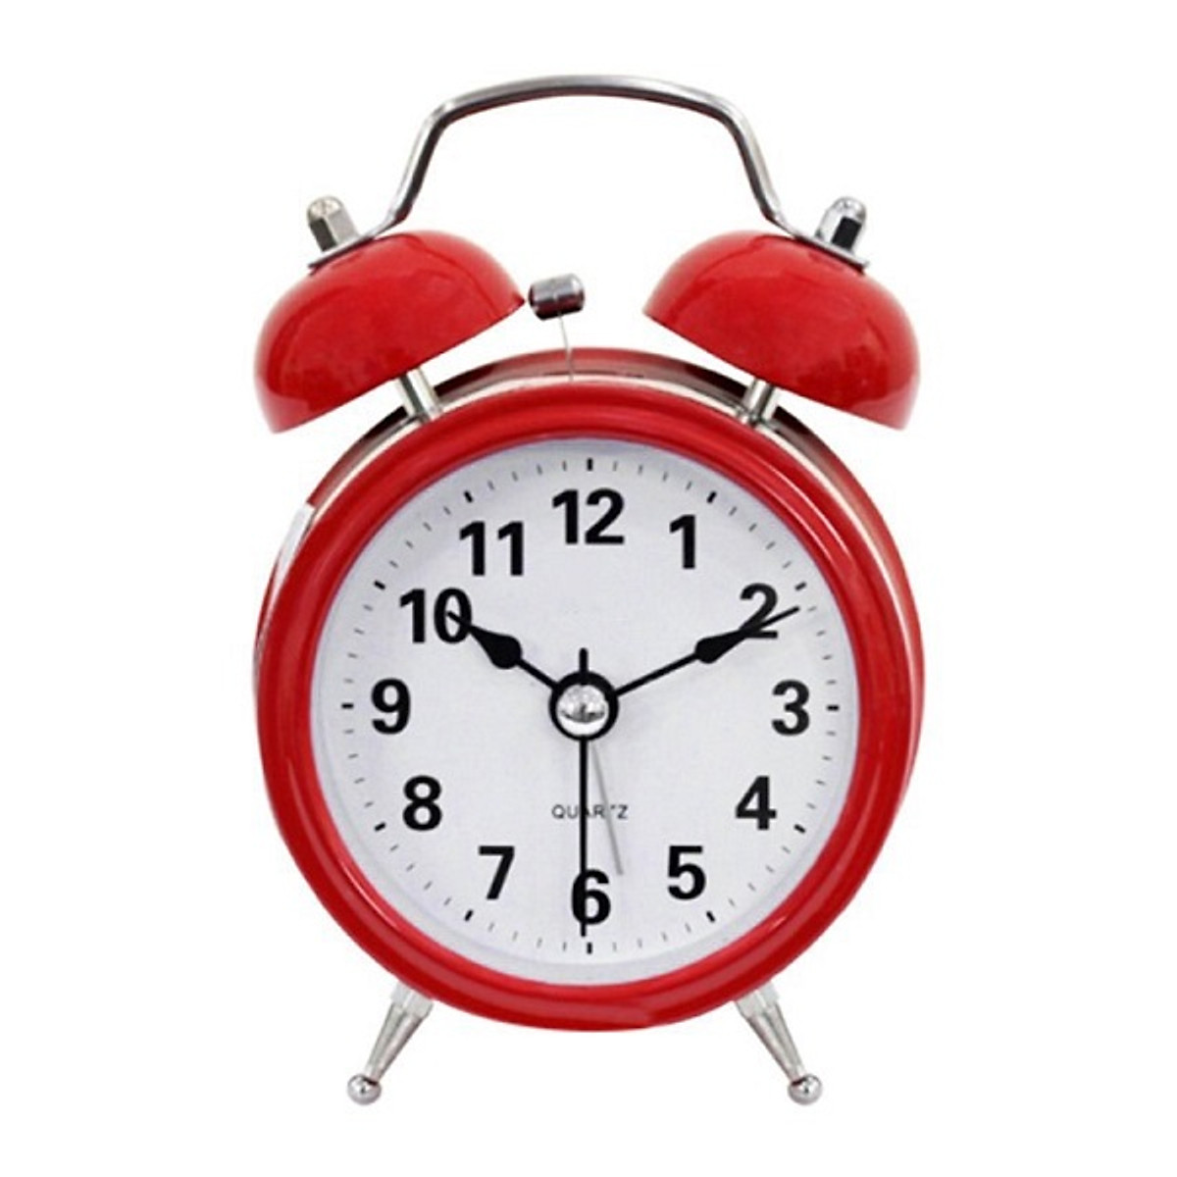

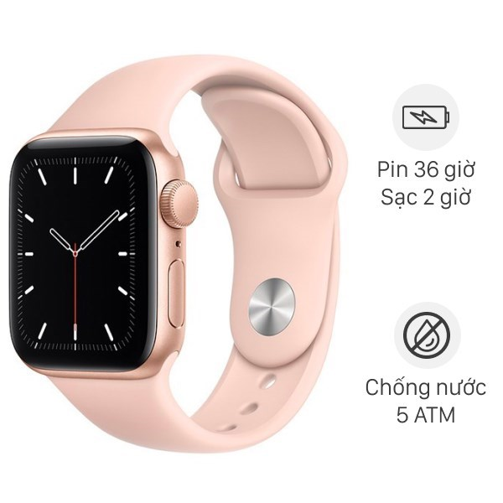
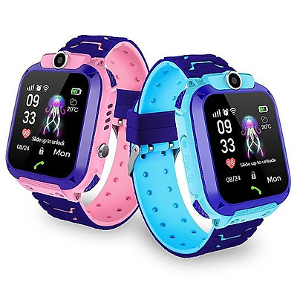
ĐỒNG HỒ

Slide 6
Bài 1 (tr 53): Giải câu đó để tìm từ ngữ chỉ sự vật:
b. Ruột dài từ mũi đến chân
Mũi mòn ruột cũng dần dần mòn theo.
(Là cái gì?)

Slide 7
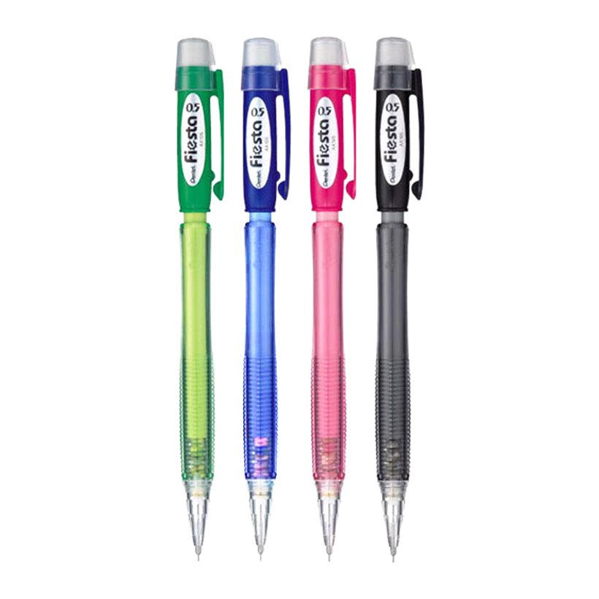
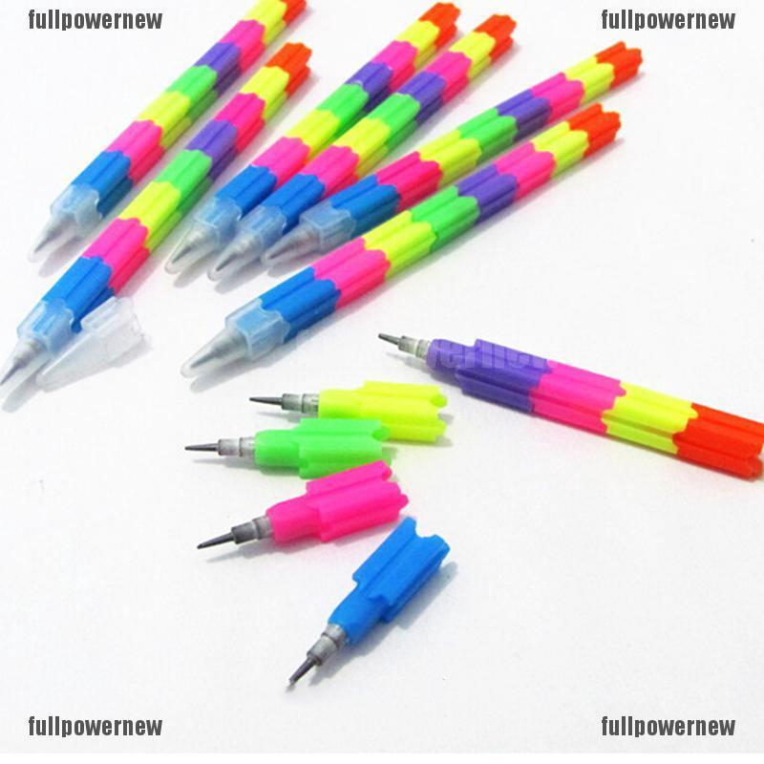
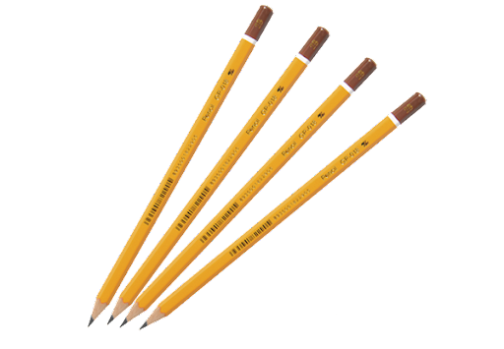
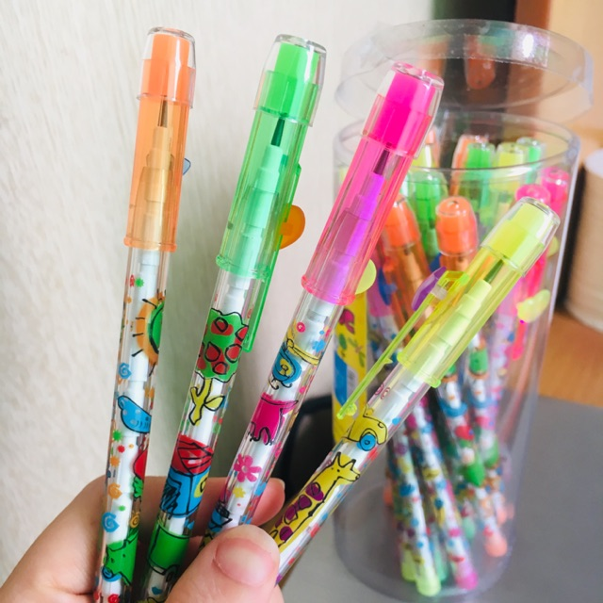
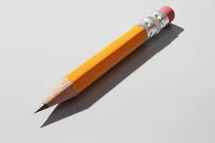
BÚT CHÌ

Slide 8
Bài 1 (tr 53): Giải câu đó để tìm từ ngữ chỉ sự vật:
c. Nhỏ như cái kẹo
Dẻo như bánh giầy
Học trò lâu nay
Vẫn dùng đến nó.
(Là cái gì?)

Slide 9
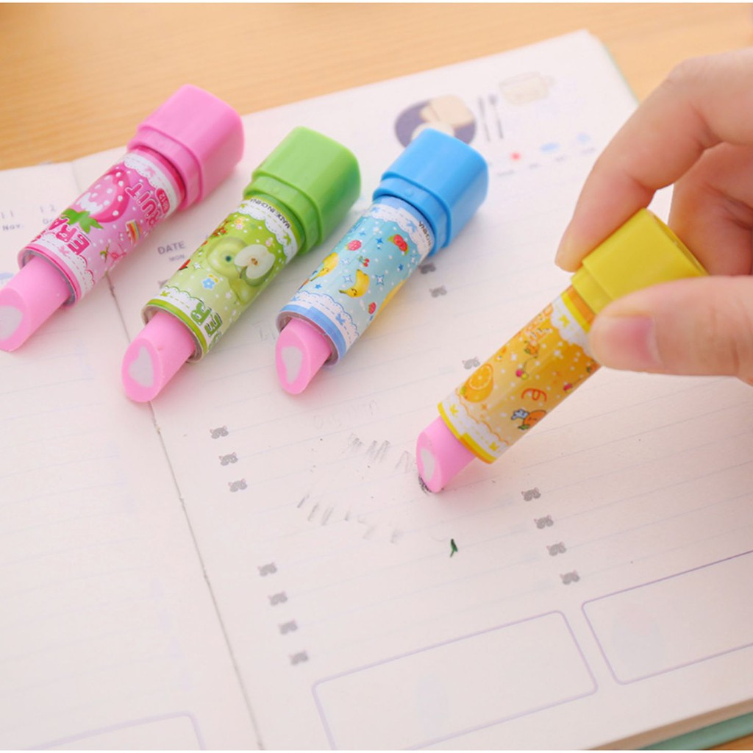
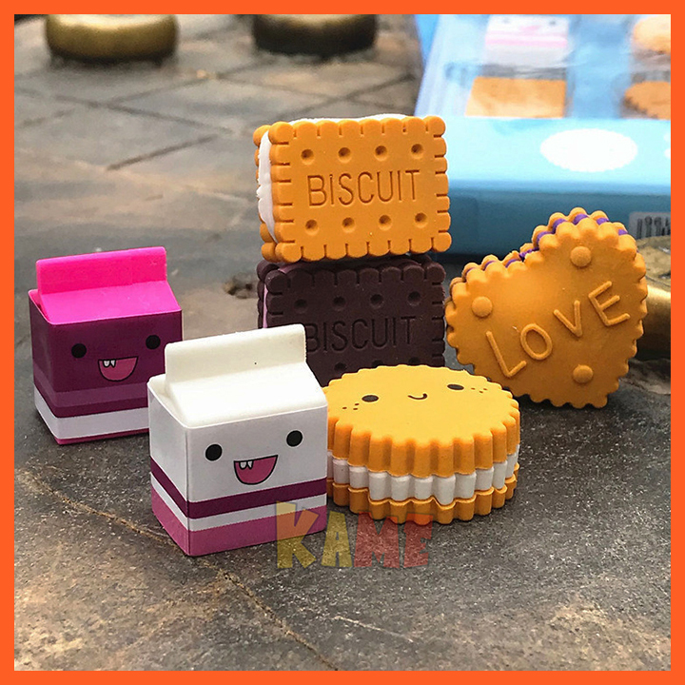
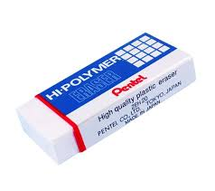
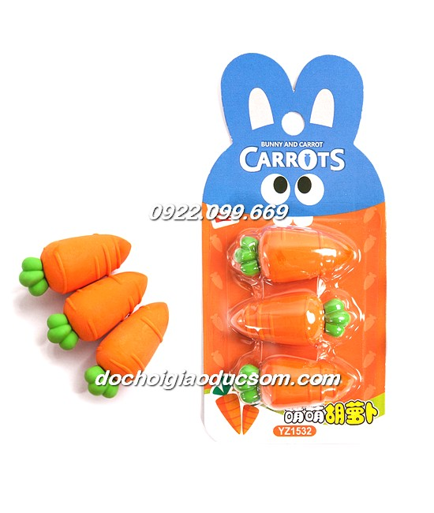
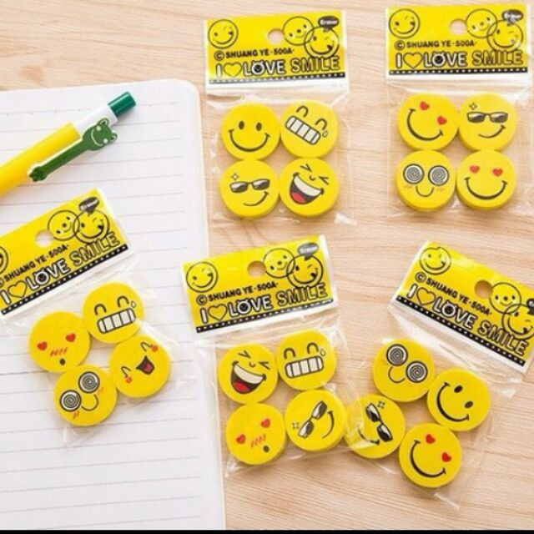
CỤC TẨY

Slide 10
ĐỒNG HỒ
BÚT CHÌ
CỤC TẨY

Slide 11
Bài 2 (tr 53): Tìm những từ ngữ chỉ đặc điểm trong các câu đố trên.
c. Nhỏ như cái kẹo
Dẻo như bánh giầy
Học trò lâu nay
Vẫn dùng đến nó.
(Là cái gì?)
Cái gì tích tắc ngày đêm,
Nhắc em đi ngủ, nhắc em học bài
Một anh chậm bước khoan thai,
Một anh chạy những bước dài thật nhanh.
(Là cái gì?)
b. Ruột dài từ mũi đến chân
Mũi mòn ruột cũng dần dần mòn theo.
(Là cái gì?)

Slide 12
Bài 2 (tr 53): Tìm những từ ngữ chỉ đặc điểm trong các câu đố trên.
Cái gì tích tắc ngày đêm,
Nhắc em đi ngủ, nhắc em học bài
Một anh chậm bước khoan thai,
Một anh chạy những bước dài thật nhanh.
(Là cái gì?)

Slide 13
Bài 2 (tr 53): Tìm những từ ngữ chỉ đặc điểm trong các câu đố trên.
Cái gì tích tắc ngày đêm,
Nhắc em đi ngủ, nhắc em học bài
Một anh chậm bước khoan thai,
Một anh chạy những bước dài thật nhanh.
(Là cái gì?)

Slide 14
Bài 2 (tr 53): Tìm những từ ngữ chỉ đặc điểm trong các câu đố trên.
b. Ruột dài từ mũi đến chân
Mũi mòn ruột cũng dần dần mòn theo.
(Là cái gì?)

Slide 15
Bài 2 (tr 53): Tìm những từ ngữ chỉ đặc điểm trong các câu đố trên.
b. Ruột dài từ mũi đến chân
Mũi mòn ruột cũng dần dần mòn theo.
(Là cái gì?)

Slide 16
Bài 2 (tr 53): Tìm những từ ngữ chỉ đặc điểm trong các câu đố trên.
c. Nhỏ như cái kẹo
Dẻo như bánh giầy
Học trò lâu nay
Vẫn dùng đến nó.
(Là cái gì?)

Slide 17
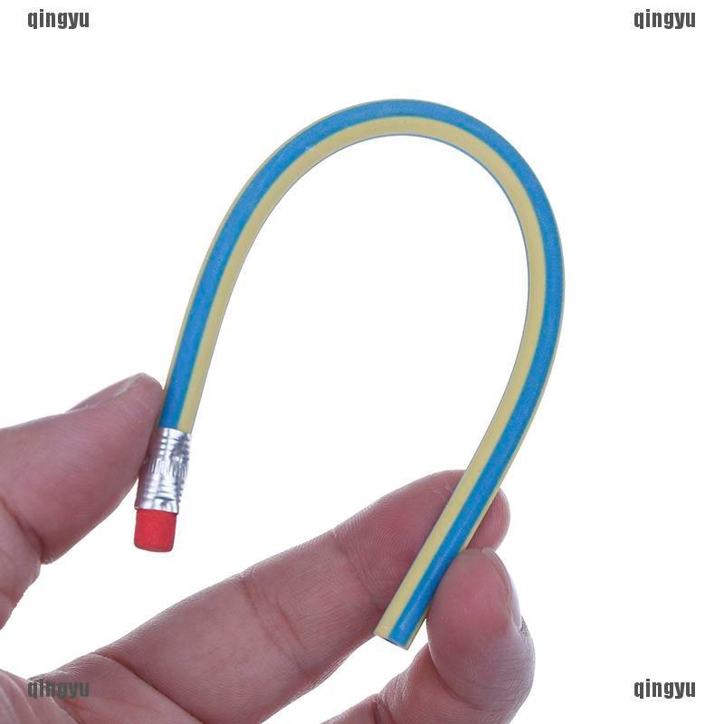
Bài 2 (tr 53): Tìm những từ ngữ chỉ đặc điểm trong các câu đố trên.
c. Nhỏ như cái kẹo
Dẻo như bánh giầy
Học trò lâu nay
Vẫn dùng đến nó.
(Là cái gì?)

Slide 18
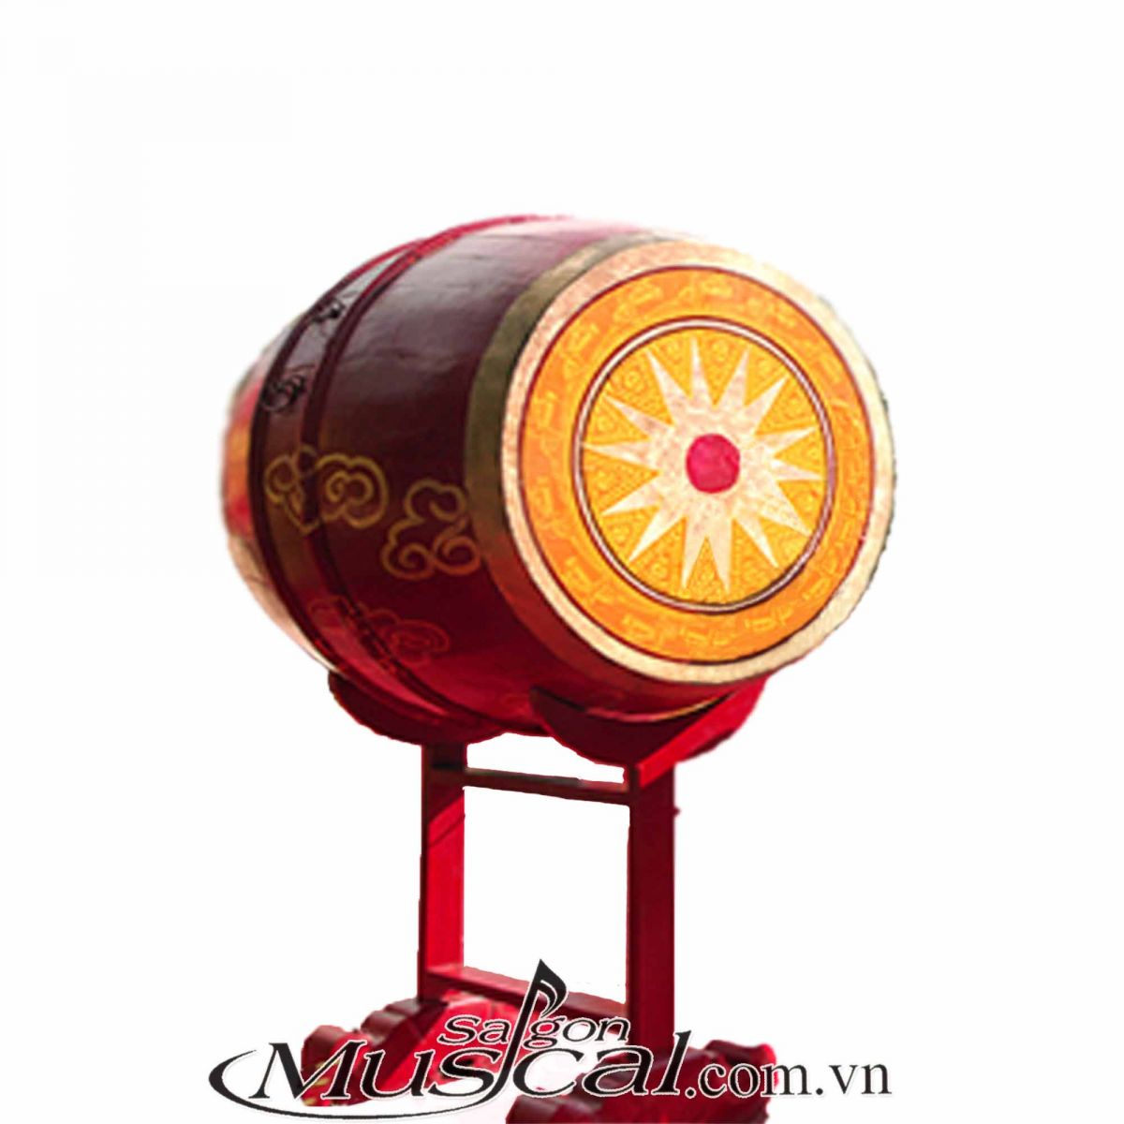
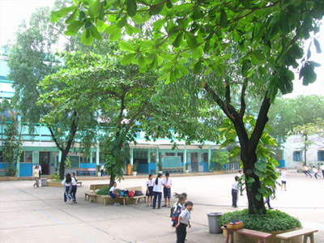
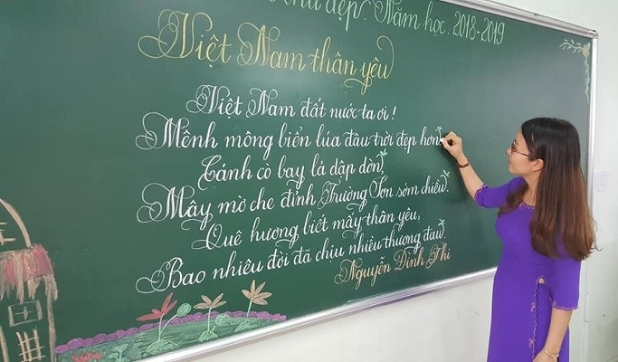
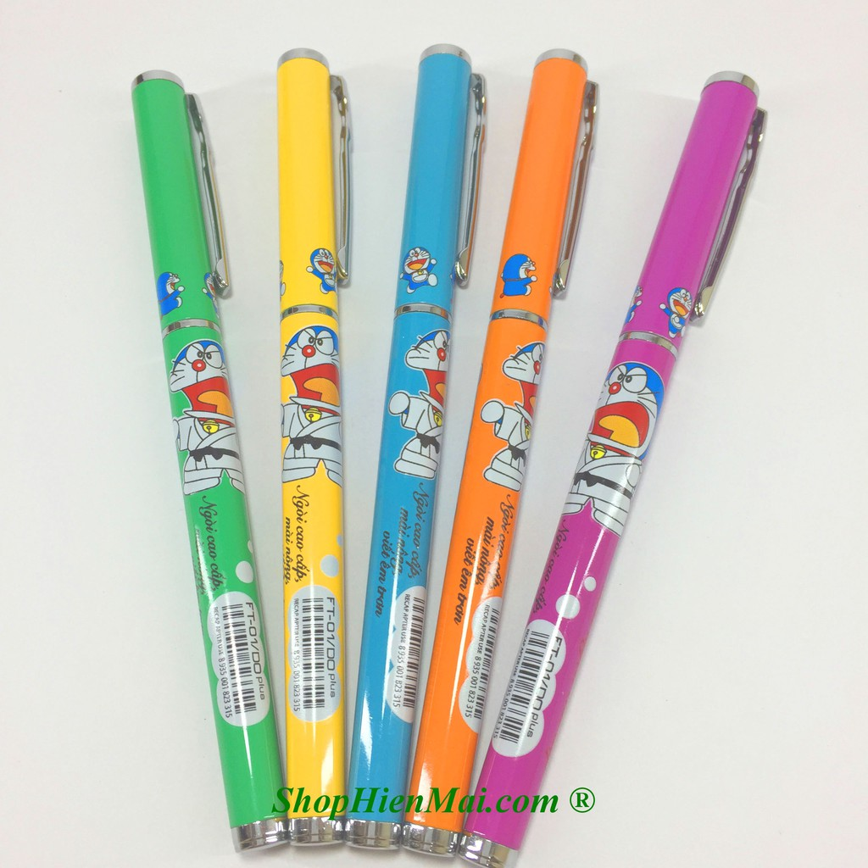
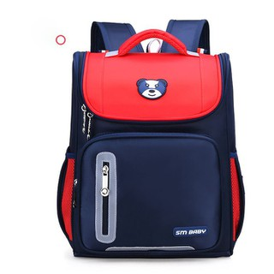
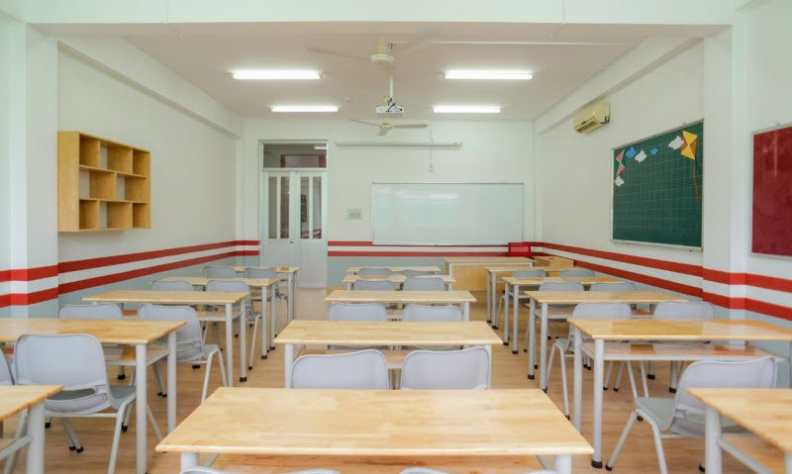
Bài 3 (tr 53): Đặt một câu nêu đặc điểm của đồ vật ở trường, lớp.
M: Thân trống nâu bóng.

Slide 19
Bài 3 (tr 53): Đặt một câu nêu đặc điểm của đồ vật ở trường, lớp.
ĐỒ VẬT Ở TRƯỜNG, LỚP | TỪ NGỮ CHỈ ĐẶC ĐIỂM | CÂU NÊU ĐẶC ĐIỂM
sân trường, lớp học, bảng, bàn, ghế, cửa sổ, cặp sách, sách vở, bút chì, bút mực, cây, …. | rộng, to, đẹp, sạch sẽ, gọn gàng, màu nâu, màu xanh, nhọn,…. | M: Thân trống nâu bóng. Chiếc bảng màu xanh. Chiếc bảng rất to.

Slide 20
5 ô
Luyện tập
2 ô
Từ ngữ chỉ sự vật, đặc điểm
2 ô
Câu nêu đặc điểm
Bài 3 (tr 53)
Chiếc bảng màu xanh.
Chiếc bảng rất to.

